Slide 1





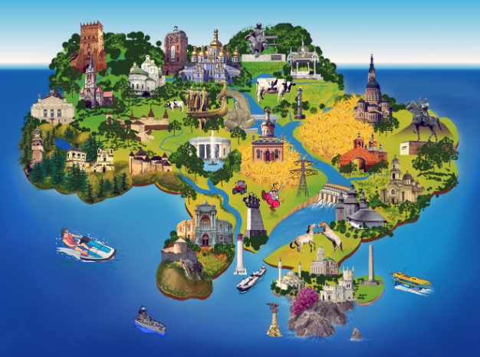



Slide 2

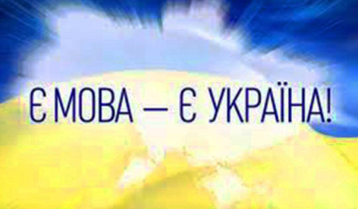
План
Особливості організації освітнього процесу під
час вивчення предметів мовно-літературної освітньої галузі (української мови та літератури) в умовах воєнного стану
1
2
Навчально-методичне забезпечення мовно-літературної освітньої галузі (української мови та літератури) під час реалізації Концепції НУШ в умовах воєнного стану
3
3
Особливості оцінювання результатів навчання учнів в умовах воєнного стану
Реалізація методів та моделей навчання під час вивчення предметів мовно-літературної освітньої галузі в умовах воєнного стану
4
4

Slide 3

Особливості організації освітнього процесу під
час вивчення предметів мовно-літературної
освітньої галузі (української мови та літератури)
в умовах воєнного стану
Переміщення фокусу уваги з академічних успіхів на підтримку й нормалізацію психічного стану учнів
Активне використання інтернет-ресурсів (освітніх сайтів, аудіокниг, екранізованих художніх творів тощо)
Підготовка до Національного мультипредметного
Надання переваги формувальному оцінюванню
тесту
Указ Президента України Володимира ЗЕЛЕНСЬКОГО
«Про загальнонаціональну хвилину мовчання»
від 16.03.2022 № 143/2022

Slide 4


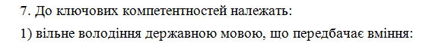
ДЕРЖАВНИЙ СТАНДАРТ БАЗОВОЇ
СЕРЕДНЬОЇ ОСВІТИ
(затверджений постановою Кабінету Міністрів України
від 30 вересня 2020 року № 898)
визначає мету та принципи
освітнього процесу в закладах
базової середньої освіти
01
02
дає загальну характеристику змісту навчання
пояснює вимоги до обов’язкових
результатів навчання та
орієнтири для їхнього оцінювання
окреслено ключові компетентності
03
04
містить 7 варіантів базового навчального плану відповідно до освітніх потреб дітей
визначає рекомендовану, мінімальну та максимальну кількість навчальних годин
05
06

Slide 5

Метою мовно-літературної освітньої галузі
є розвиток компетентних мовців і читачів із гуманістичним світоглядом, які володіють українською мовою, читають інформаційні та художні тексти, зокрема класичної та сучасної художньої літератури (української та зарубіжних), здатні спілкуватися мовами корінних народів і національних меншин, іноземними мовами для духовного, культурного та національного самовираження та міжкультурного діалогу, для збагачення емоційно-чуттєвого досвіду, творчої самореалізації, формування ціннісних орієнтацій і ставлень.

Slide 6
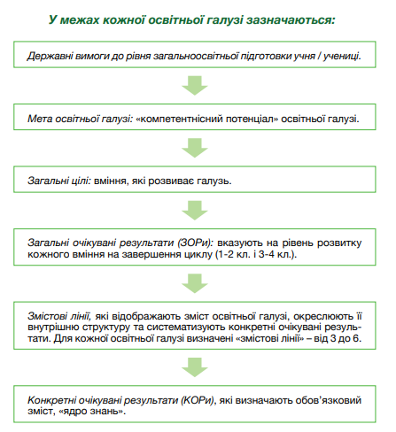
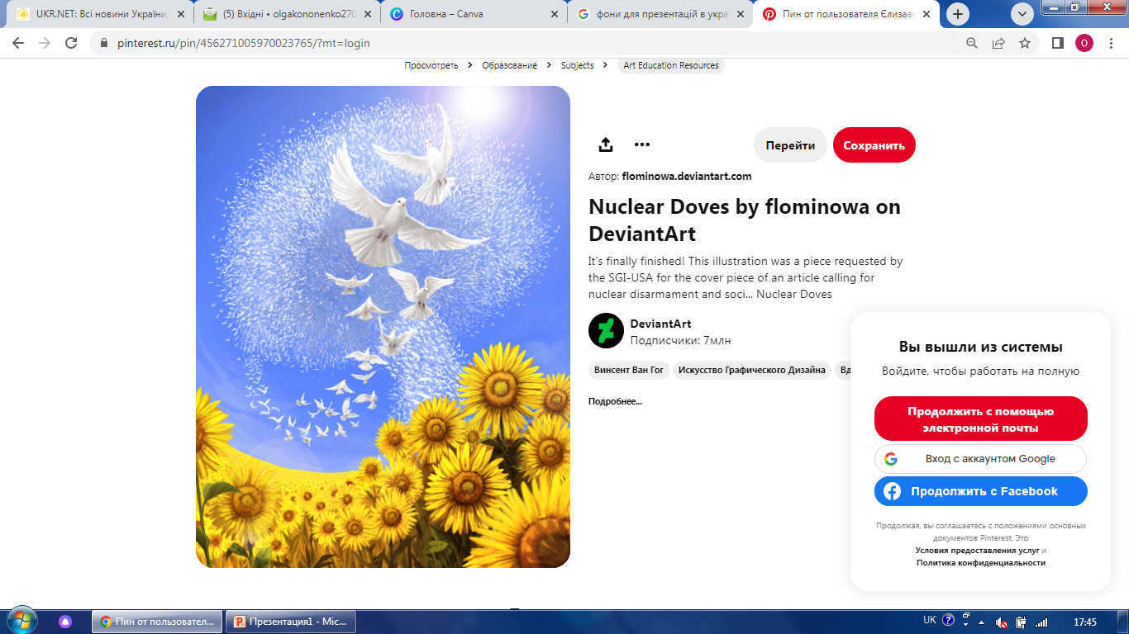

Slide 7
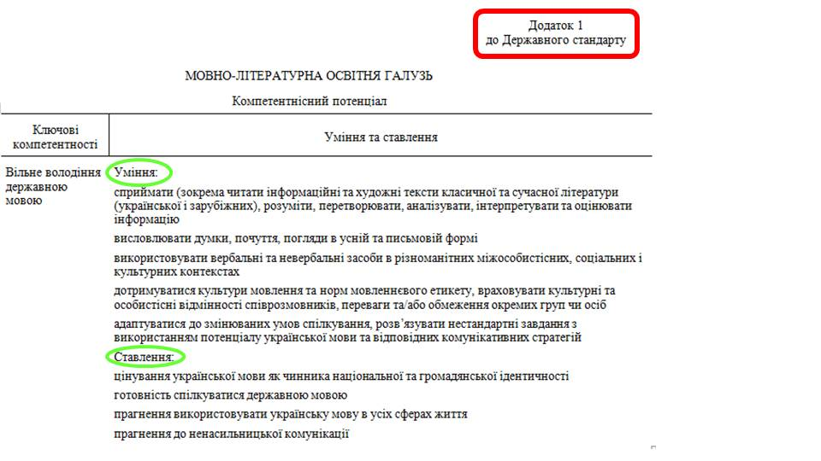

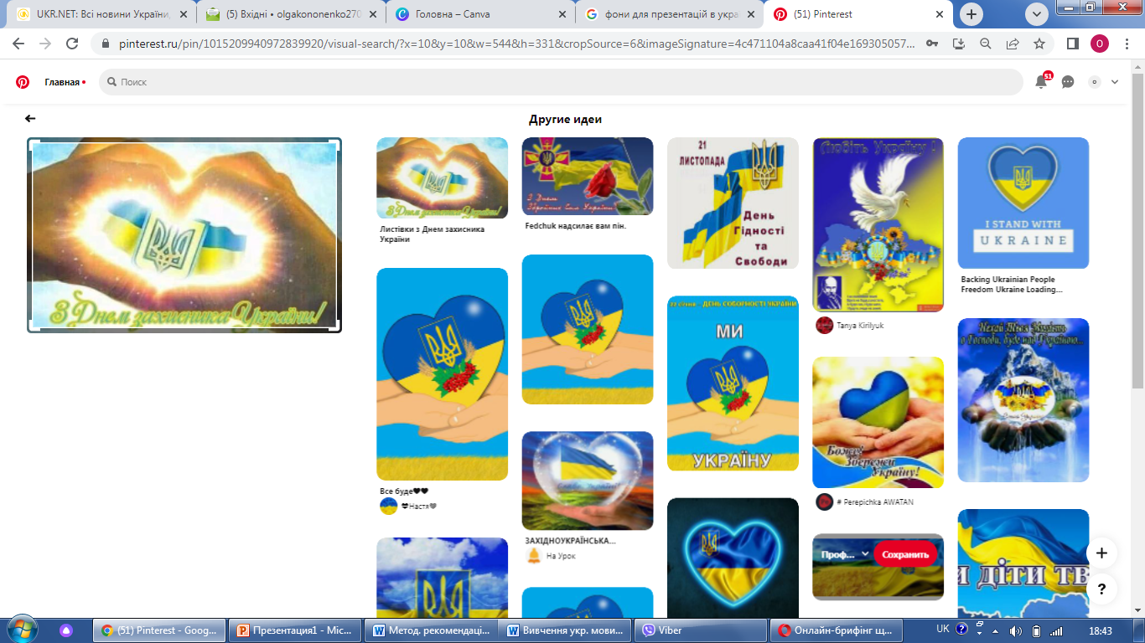

Slide 8
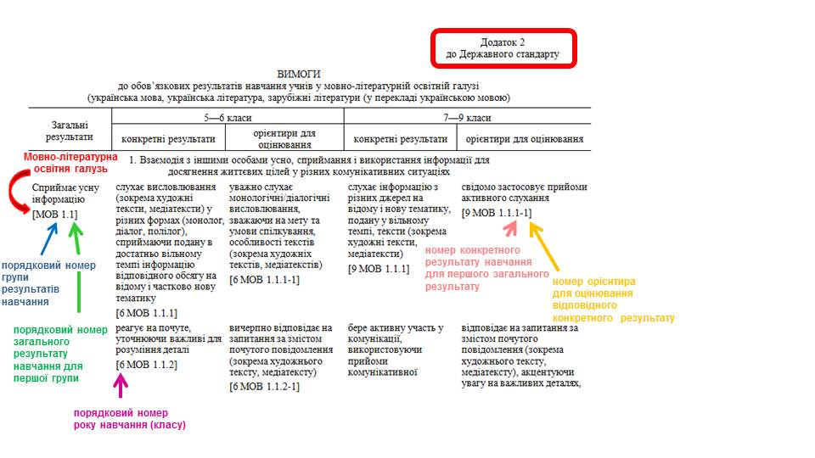
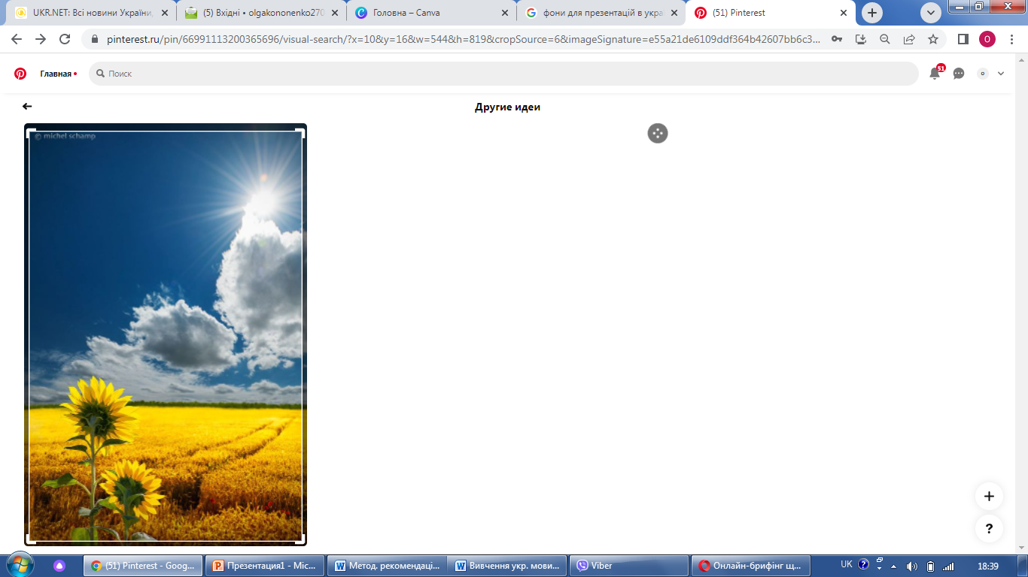

Slide 9
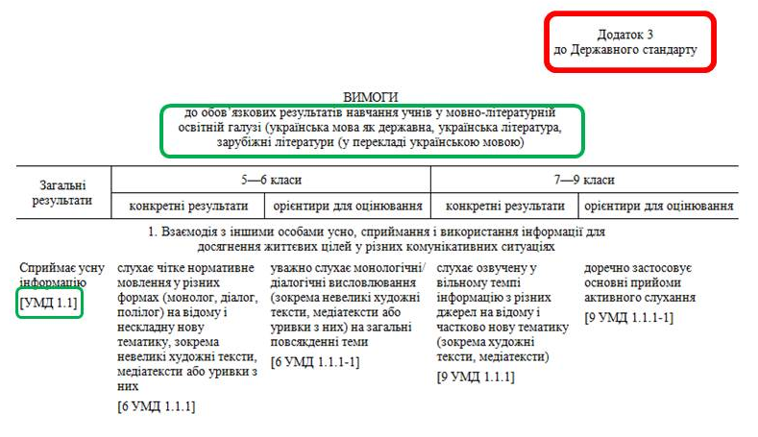
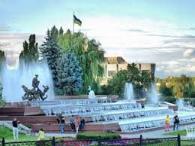
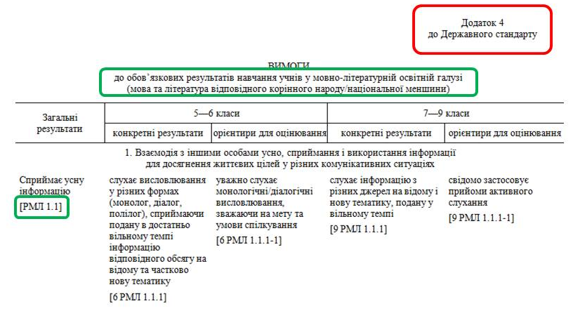
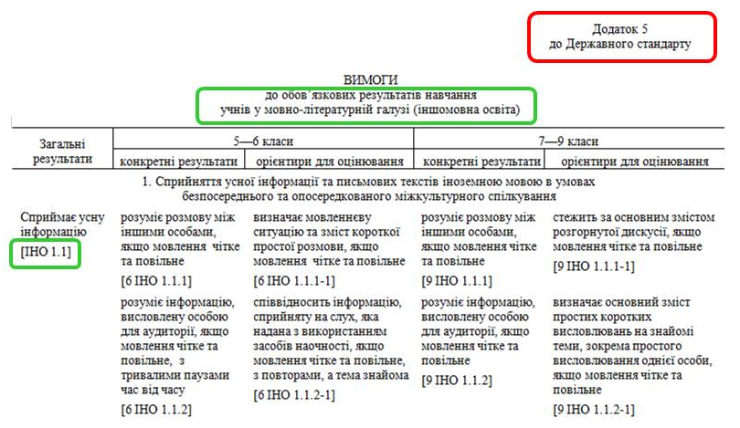
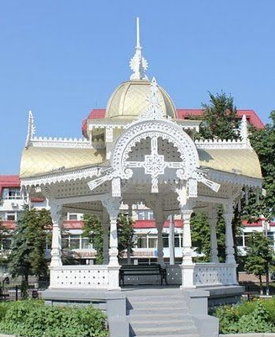
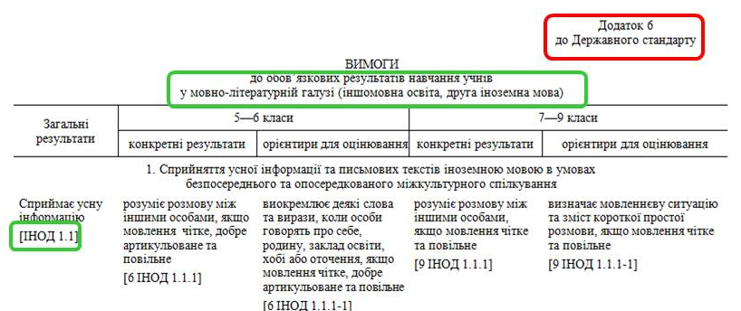

Slide 10
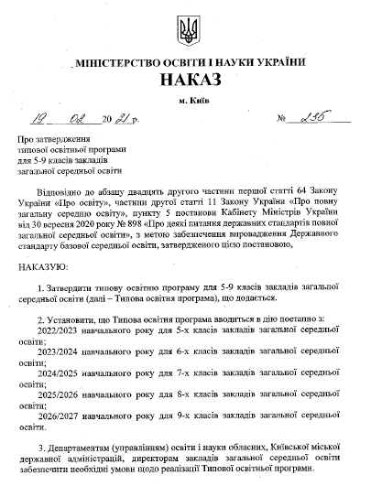
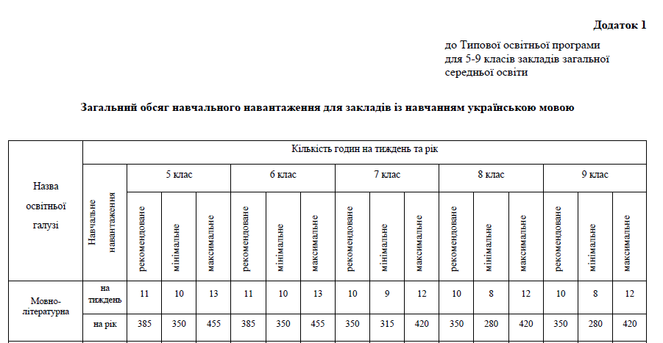

Державний стандарт базової середньої освіти
Типова освітня програма та модельні навчальні програми
Типова освітня програма включає:
варіанти типових навчальних планів;
перелік модельних навчальних програм;
рекомендовані форми організації освітнього процесу;
опис інструментарію оцінювання

Slide 11
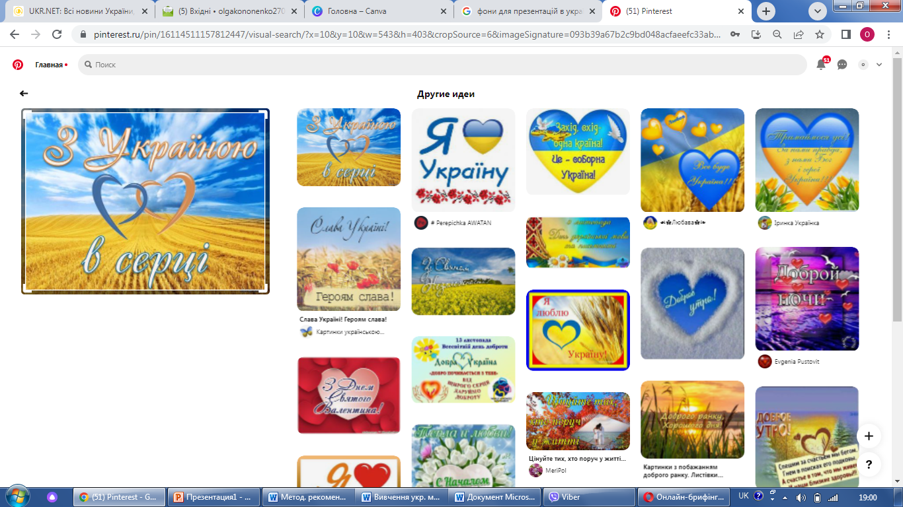
Типова освітня програма
Освітня програма закладу загальної
середньої освіти
загальний обсяг навчального навантаження та
очікувані результати навчання здобувачів освіти;
вимоги до осіб, які можуть розпочати навчання за програмою;
перелік, зміст, тривалість і взаємозв’язок освітніх галузей
та/або предметів, дисциплін тощо, логічну послідовність їх вивчення;
форми організації освітнього процесу;
опис та інструменти системи внутрішнього забезпечення якості освіти;
інші освітні компоненти (за рішенням закладу загальної
середньої освіти).

Slide 12
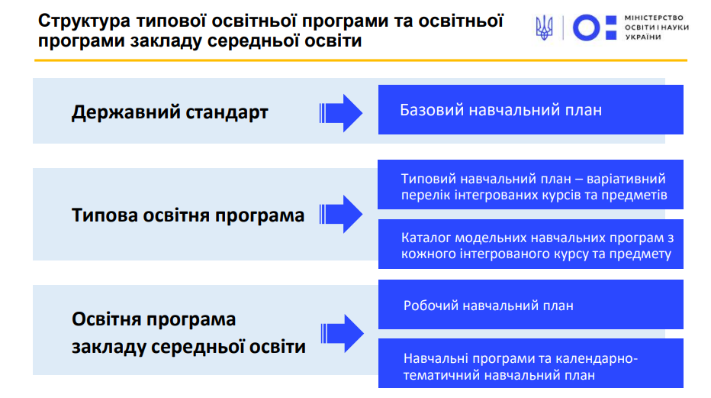

Slide 13
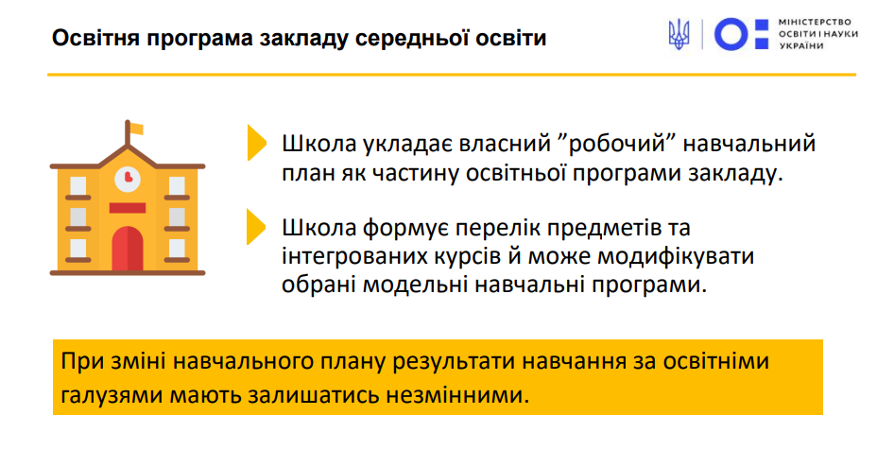

Slide 14
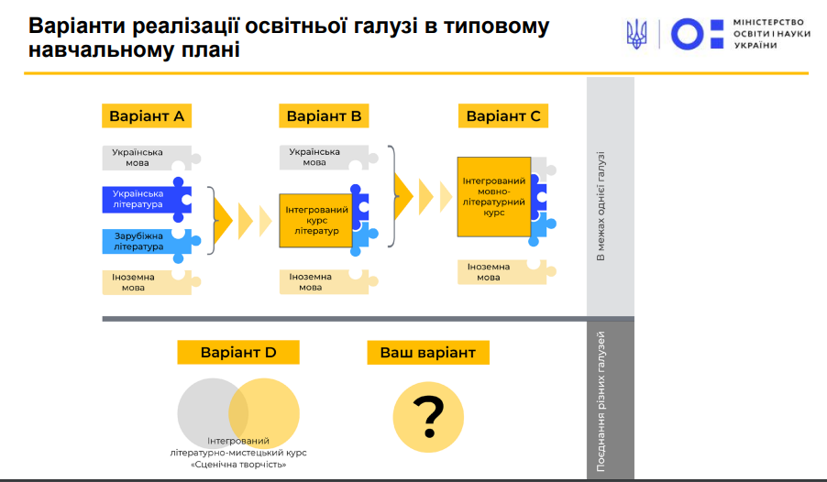


Slide 15

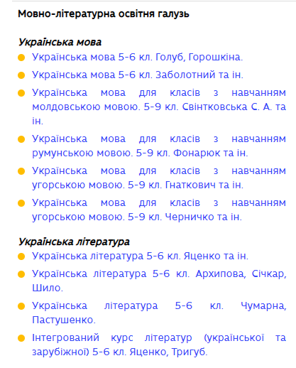
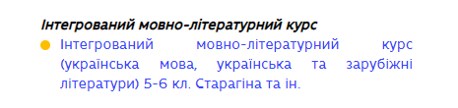
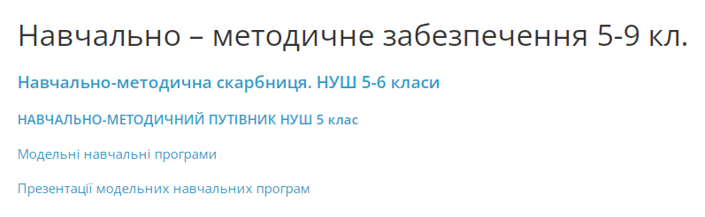
Модельні навчальні програми для 5-9 класів
Нової української школи
Сайт Міністерства освіти і науки України:
https://cutt.ly/pFwnwPl
Сайт ІМЗО:
https://cutt.ly/SFwmrEA
https://cutt.ly/4FwQSLL

Slide 16


Особливості оцінювання результатів навчання учнів в умовах воєнного стану
Лист МОН України № 4.5/2303-21 від 06.08.21 року «Методичні рекомендації щодо особливостей організації освітнього процесу у першому (адаптивному) циклі / 5 класах закладів загальної середньої освіти за Державним стандартом базової середньої освіти в умовах реалізації концепції «Нова українська школа» (URL: http://surl.li/bqzpd)
Підсумкове оцінювання
(семестрове, річне)
Проміжне
(поточне)
оцінювання
Формувальне
оцінювання дозволяє:
• вибудовувати індивідуальну траекторію розвитку учнів;
• оцінити або визначити досягнення дітей на кожному з етапів освітнього
процесу;
• вчасно виявляти проблеми й запобігати їх нашаровуванню;
• мотивувати учнів до прагнення здобути максимально можливі результати;
• виховувати ціннісні якості особистості, бажання навчатися, відсутність
побоювання помилитися, переконання у своїх можливостях і здібностях.

Slide 17

Функції оцінювання в НУШ
мотиваційна – активізує внутрішні й зовнішні мотиви
до навчання;
діагностична – сприяє визначенню рівня компетентності
учнів, усвідомленню ними прогалин у своїх знаннях;
коригувальна – спрямовує зусилля учнів на подолання труднощів;
прогностична – ставить цілі навчання на майбутнє;
розвивальна – мотивує до рефлексії та самовдосконалення;
навчальна – забезпечує зворотний зв’язок між учителем і учнем;
виховна – налаштовує дитину на розвиток власної організованості;
управлінська – надає необхідну інформацію для ухвалення рішень;
психологічна – дозволяє підтримати старання учня, втілити віру у свої сили

Slide 18
Алгоритм розроблення правил оцінювання в школі
1. Ознайомитися з нормативними документами та державними вимогами щодо шкали та критеріїв оцінювання. Після цього на педагогічній раді обговорити та ухвалити рішення щодо:
того, яку шкалу застосовувати – національну чи власну, розроблену в ЗЗСО;
у якій формі вести документацію – електронній чи паперовій.
2. Для кожного з предметів учитель формує конкретні цілі навчання.
3. Для кожного з предметів учитель визначає кількість та формат підсумкового оцінювання.
4. Учитель разом із колегами вирішує, як фіксувати результати навчання учнів (заповнення бланків діагностичних робіт, оцінювання в письмовій роботі, надання письмового зворотного зв’язку, збереження робіт у портфоліо тощо).
5. Учитель або педколектив спільно з адміністрацією вирішує, як оцінювати поточні письмові роботи та як надається зворотний зв’язок учню та його батькам.

Slide 19
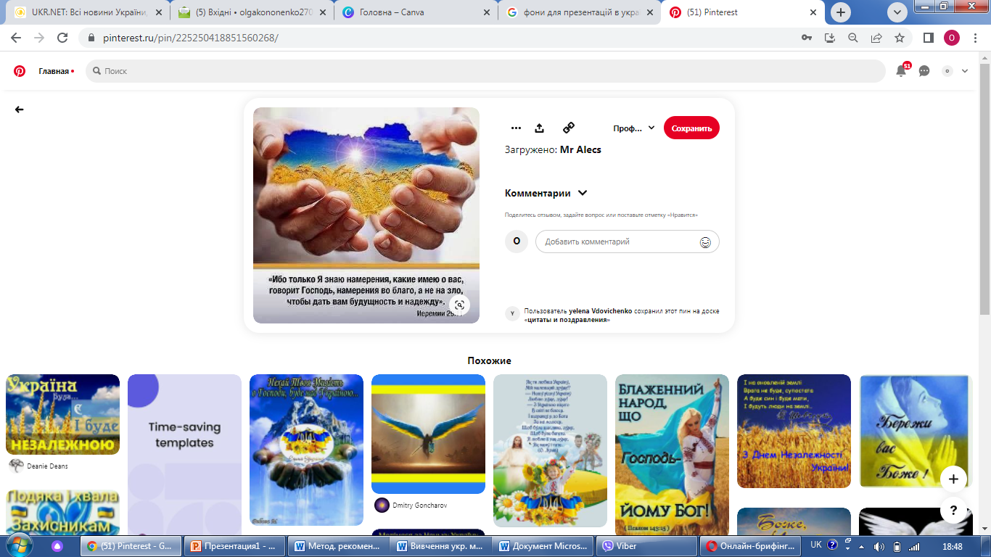
6. Потрібно розробити та пояснити учням шкалу само- та взаємооцінювання. Наприклад: Я впорався добре / Мені вдалося / Мені ще варто попрацювати тощо.
7. Спланувати, як і коли проводити планові зустрічі з учнями та їхніми батьками та повідомити про них усім зацікавленим сторонам.
8. Не обов’язковий, але рекомендований пункт – спланувати індивідуальну роботу з учнями, аби допомогти їм ставити власні цілі на певні періоди навчання (варто робити це після діагностичних робіт).

Slide 20
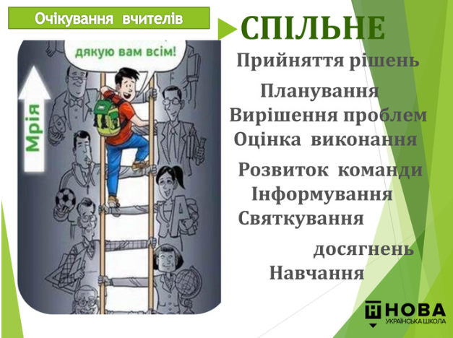
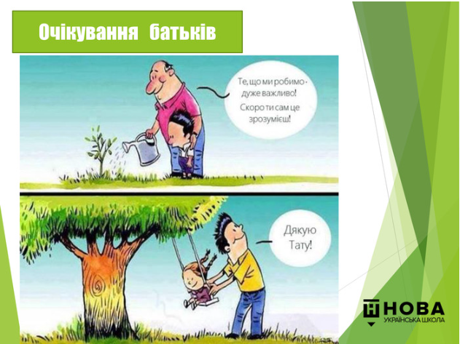

Slide 21
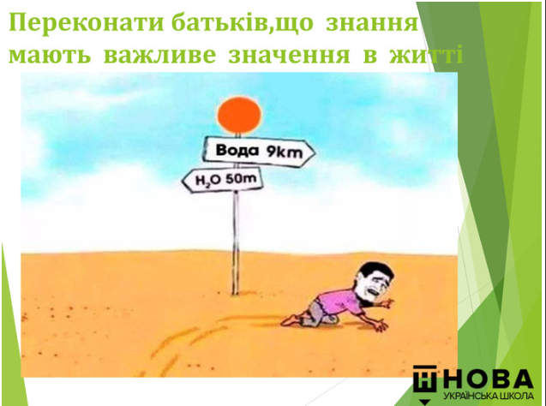

Slide 22

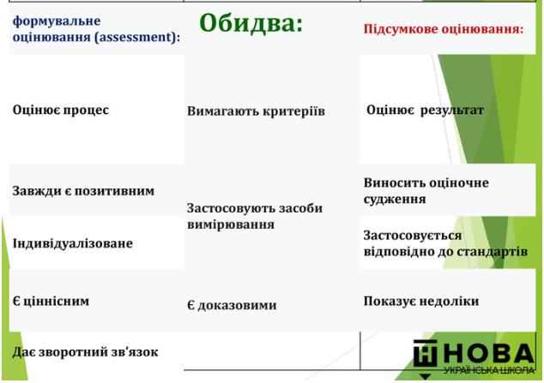
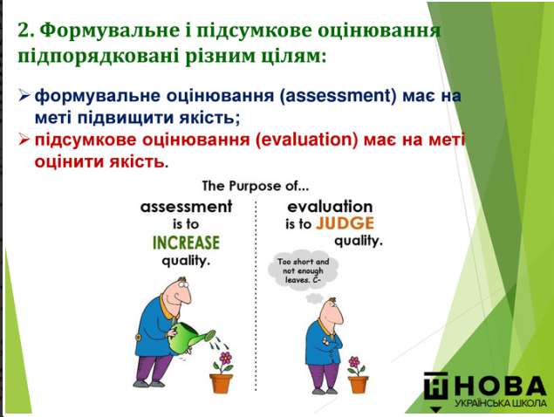

Slide 23
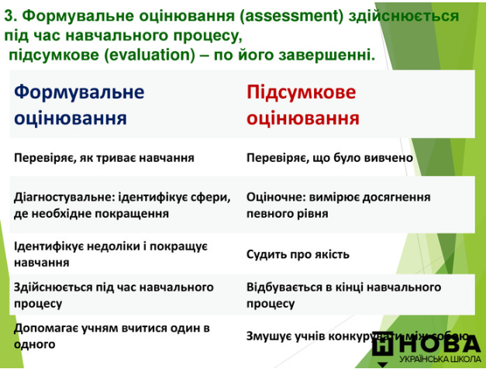
освітнього процесу
освітнього
освітнього

Slide 24
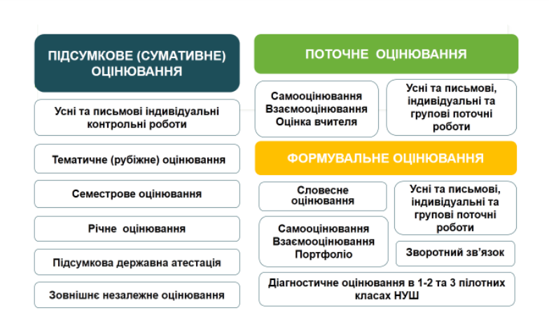

Slide 25

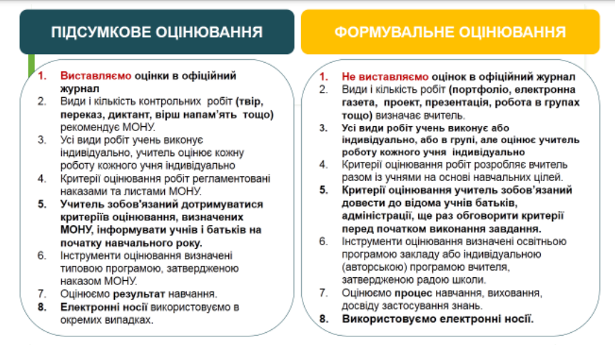
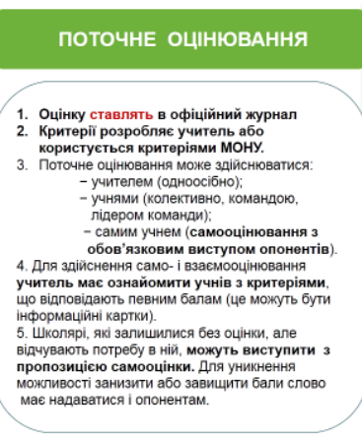

Slide 26
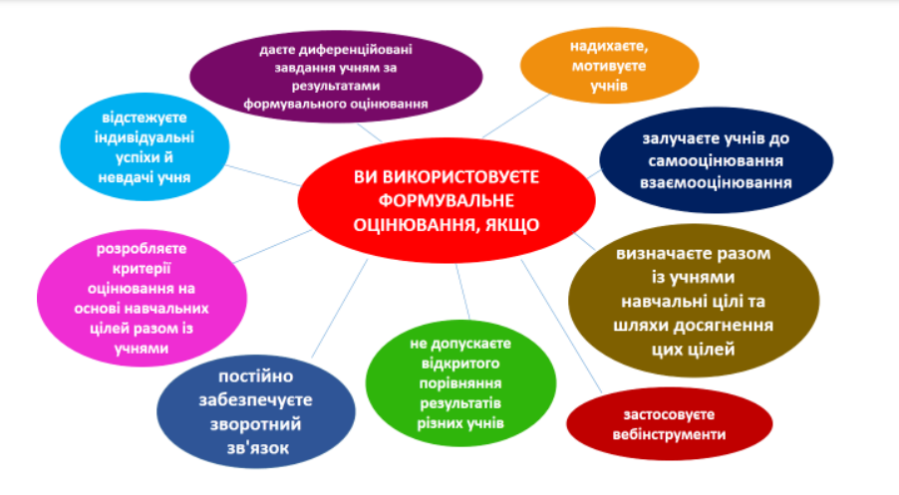

Slide 27
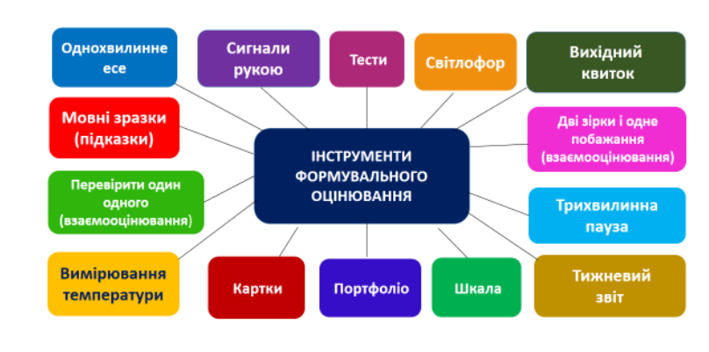

Slide 28

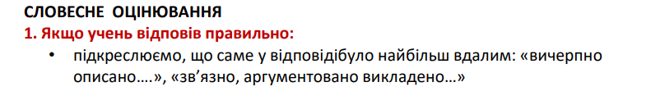
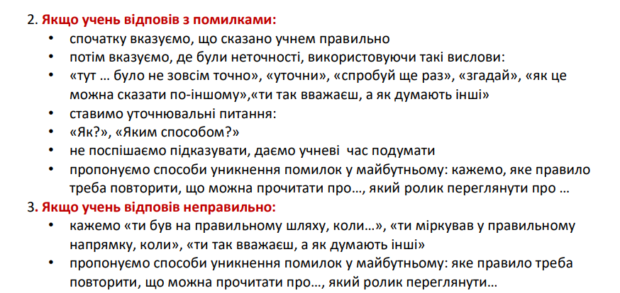

Slide 29

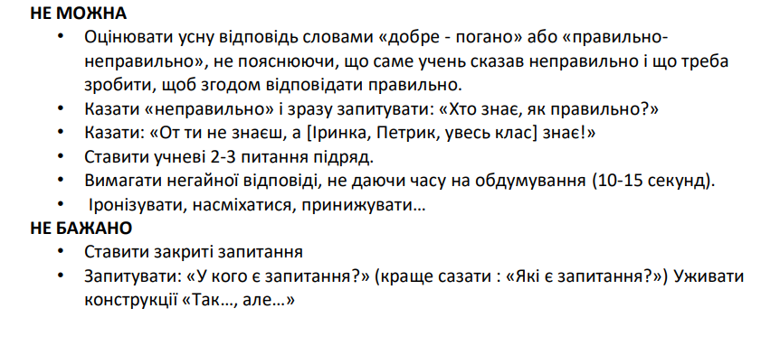

Slide 30
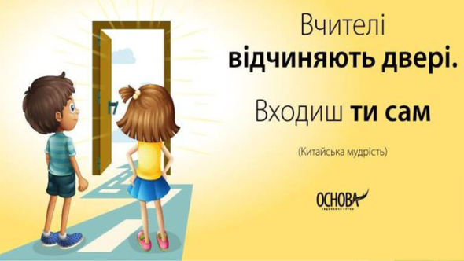
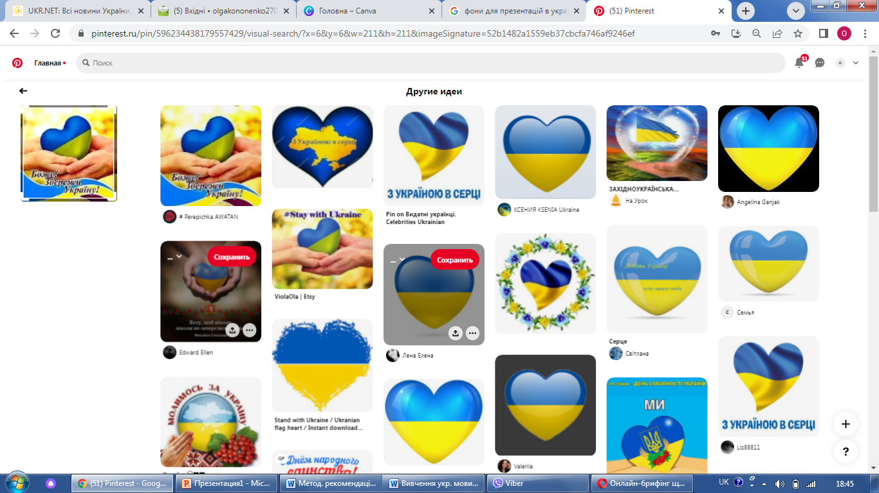

Slide 31
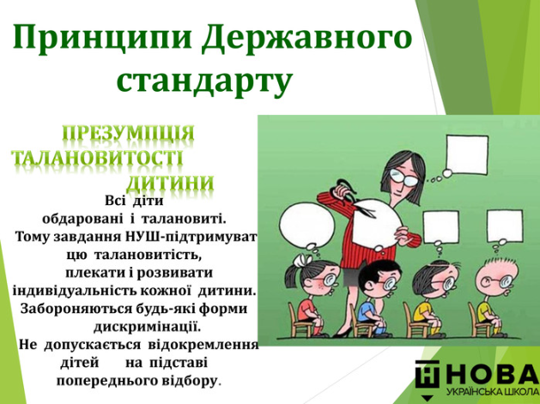
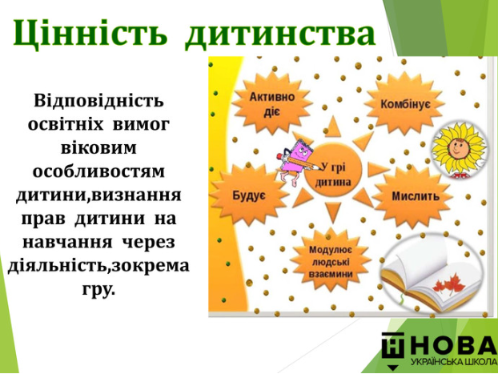
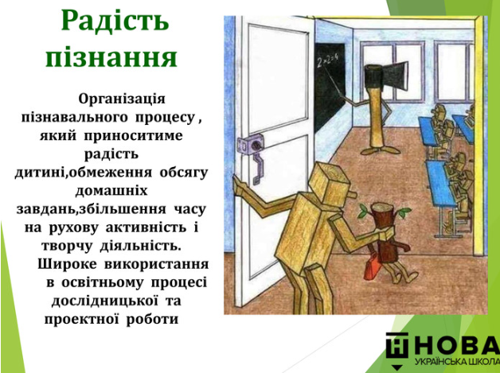
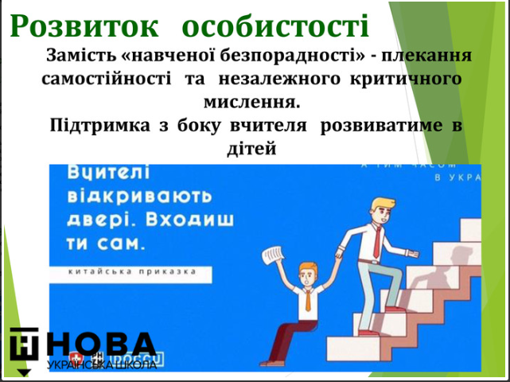

Slide 32
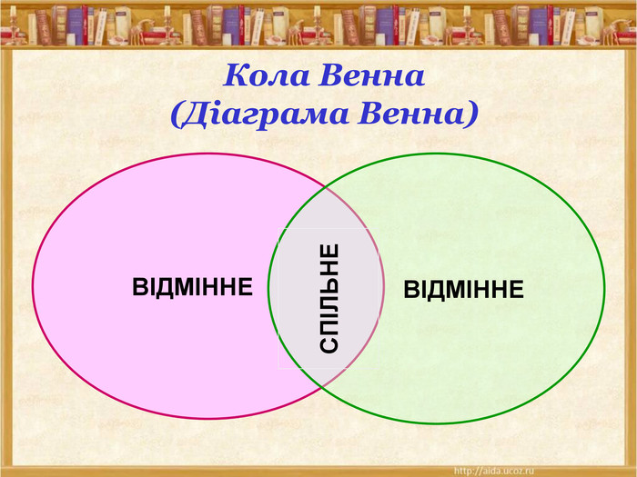
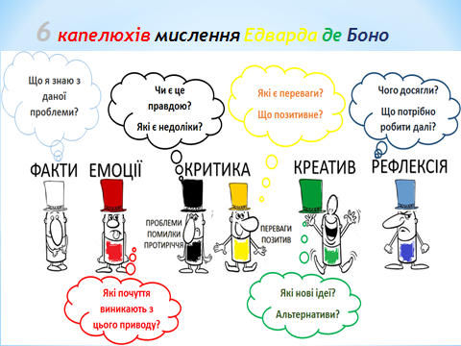
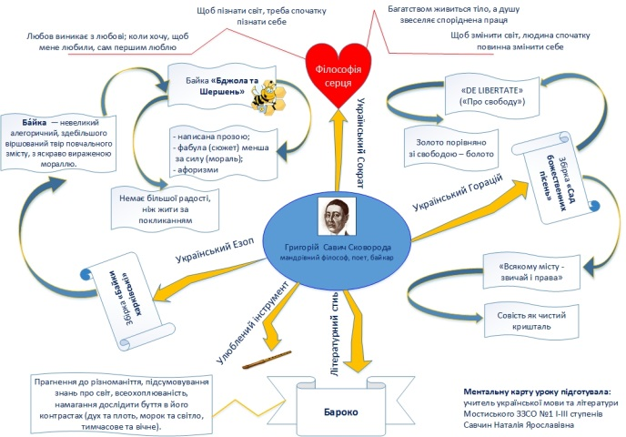
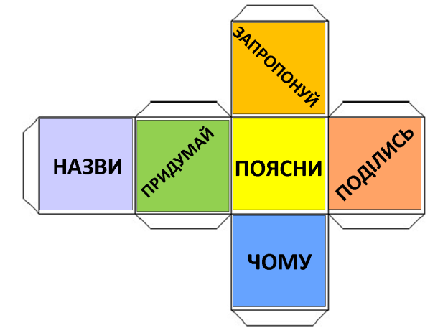
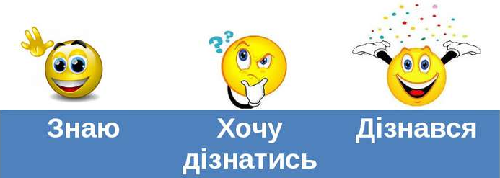
Ментальні карти
Кубування

Slide 33



Перевернутий клас
Щоденні п’ять

Slide 34
Рекомендуємо!
Нормативні документи, найсвіжіші новини, пов’язані з освітою –
сайт Міністерства освіти і науки України (https://mon.gov.ua/ua)
2. Модельні програми, електронні версії підручників – сайт Інституту модернізації змісту освіти (https://imzo.gov.ua/)
3. Корисна та цікава інформація щодо реалізації Концепції Нової української школи – сайт Нової української школи (https://nus.org.ua/)
4. Методична допомога вчителям української мови та літератури Сумської області – сайт Сумського ОІППО (http://www.soippo.edu.ua/)
5. Поради щодо ефективного навчання під час війни (https://www.youtube.com/watch?v=57HaFufc1FY)
6. Інформаційні матеріали «Психологічна турбота про дітей під час військових дій»
(https://cutt.ly/uFiQ284)

Slide 35

7. Проєкт психологічної підтримки «ПОРУЧ» (групи психологічної підтримки для підлітків, для батьків, для психологів) (https://poruch.me/)
8. Матеріали для використання в роботі, записи вебінарів, «Гаряча лінія», контакти психологів тощо (https://cutt.ly/zFiWVjW)

Slide 36


